Slide 1
Nærmiljø

Slide 2
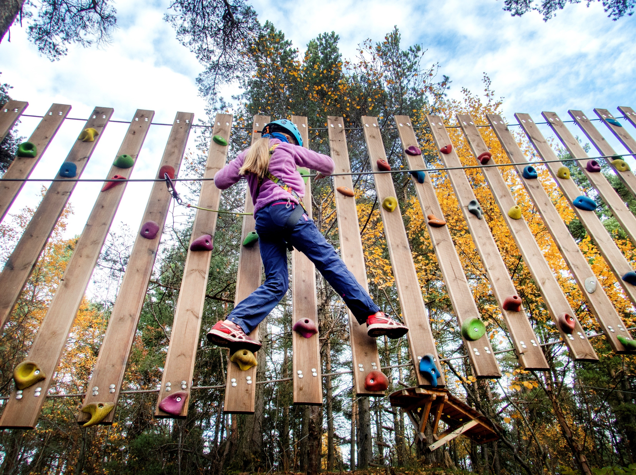
Standardrapport svarfordeling
FAKTA OM UNDERSØKELSEN:
Ungdata junior – 5.-7. trinn
Tidspunkt: Uke 4 - 7
Antall elever: 311
Antall svar: 271
Svarprosent: 87 %
Ungdata junior 2024 i Kvam kommune
Foto: Maskot / NTB scanpix

Slide 3
Skoleveien
Hvordan kom du deg til skolen i dag?
Antall svar 267

Slide 4
Skolevei
Hvordan kom du deg til skolen i dag?
Antall svar 267

Slide 5
Skolevei
Hvordan kom du deg til skolen i dag?
Antall svar 267

